Slide 1
Calidad Pertinencia Acceso y Permanencia Eficiencia
Diagnóstico Secretaría de Educación

Slide 2
Resultados Pruebas Saber
3° 5° 9°
CALIDAD
Se requiere continuar y fortalecer proyectos que permitan mantener y superar estos indicadores
Meta cumplida
99%
Aún demuestran resultados inferiores a la Meta
Telembí Pacífico Sur Sanquianga

Slide 3
Resultados Pruebas Saber
11°
CALIDAD
Preocupante
11.9%
IE
A+ y A
41.09%
IE
B
219 IE
47.01%
IE
C y D
Razones:
Formación de los docentes.
Acompañamiento y Seguimiento de procesos de evaluación por competencias.
Elaboración de instrumentos, entre otros.

Slide 4
PERTINENCIA
Fortaleciendo estrategias
Implementada la política pública etnoeducativa para poblaciones indígenas y afro descendientes, alcanzando un cumplimiento del 250 %

Slide 5
Articulación de la educación
PERTINENCIA
Educación media + Técnica + tecnológica + Superior
INCORPORADO
74 IE DE 234 IE = 31.6%
REQUERIMIENTO: Aunar esfuerzos con entidades y IES para superar el indicador y reducir índices de deserción.

Slide 6
Tasas de cobertura bruta 2012 - 2015
ACCESO Y PERMANENCIA
89%
72.55%
Estudiantes que
CULMINAN EBP
Estudiantes que
CULMINAN EBS
46.36%
53.64%
Estudiantes que
Acceden a la Educación
MEDIA
Estudiantes que NO
CULMINAN

Slide 7
Tasa Neta 2012 - 2015
ACCESO Y PERMANENCIA
DISMINUCIÓN 0.12%
Niveles
Preescolar 55.23%
Primaria 68.16%
Secundaria 50.41%
Media 25.96% CN más baja

Slide 8
Tasa de Repitencia
ACCESO Y PERMANENCIA
2011 2.3% Tasa repitencia “Nariño Mejor”
2011 a 2012 4.4% resultado
Incrementó 91%
Acciones del 2015
TR 2.16% Disminuyendo en 48.9% mejorando en 1.5 puntos porcentuales.

Slide 9
Tasa Analfabetismo
ACCESO Y PERMANENCIA – INDICADOR DE ANALFABETISMO
2011 6.7% Nivel Nacional
11.12% Nivel Departamental
Tasa ha bajado
8.57% Reducción de 2,55 pt porcentuales
Se acerca a la medida Nacional de 7,30%
Aún existe más de 38.000 adultos analfabetas en los 61 municipios no certificados del departamento.

Slide 10
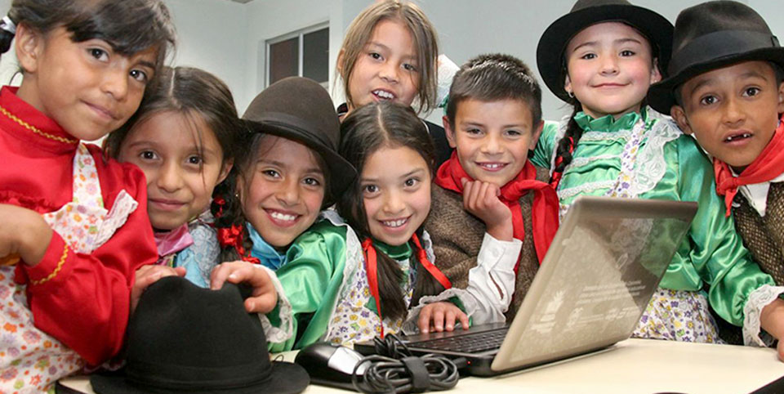
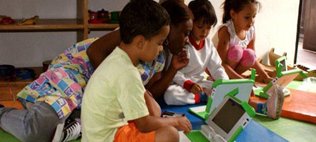
EFICIENCIA
Terminales Tecnológicas
Terminales Tecnológicas
al servicio de la creatividad de estudiantes y docentes, promueve mejoramiento de la calidad y equidad de la educación.
1 x 6 Estudiantes

Slide 11
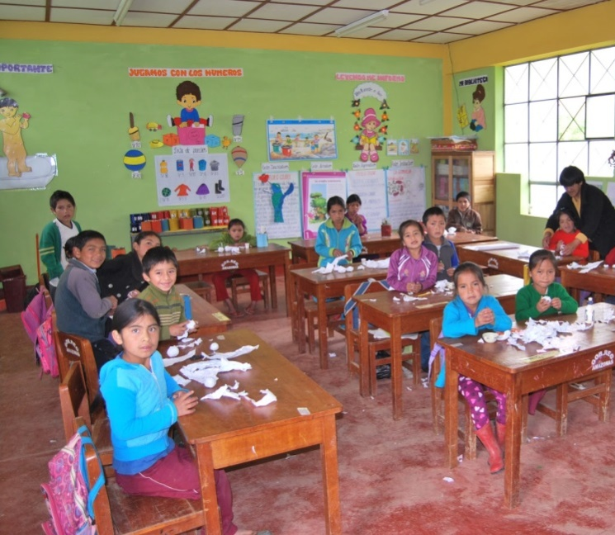
EFICIENCIA
Recursos al servicio educativo
Al cierre de la vigencia fiscal quedó pendiente de pago la suma de $1.676 millones de pesos por concepto de costo acumulado de ascensos en el escalafón, zonas de difícil acceso y horas extras.

Slide 12
Gracias

